Slide 1
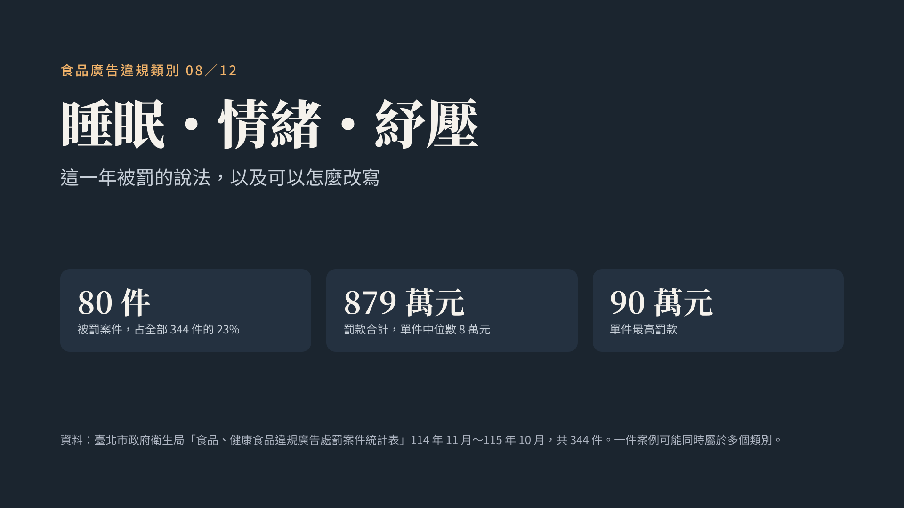
Notes:
本份整理臺北市衛生局一年內公告的 344 件食品、健康食品違規廣告中，與睡眠、情緒、紓壓相關的 80 件。健康食品的 14 項保健功效中沒有睡眠類，所以這一類只能用附件一和附件二的說法。

Slide 2
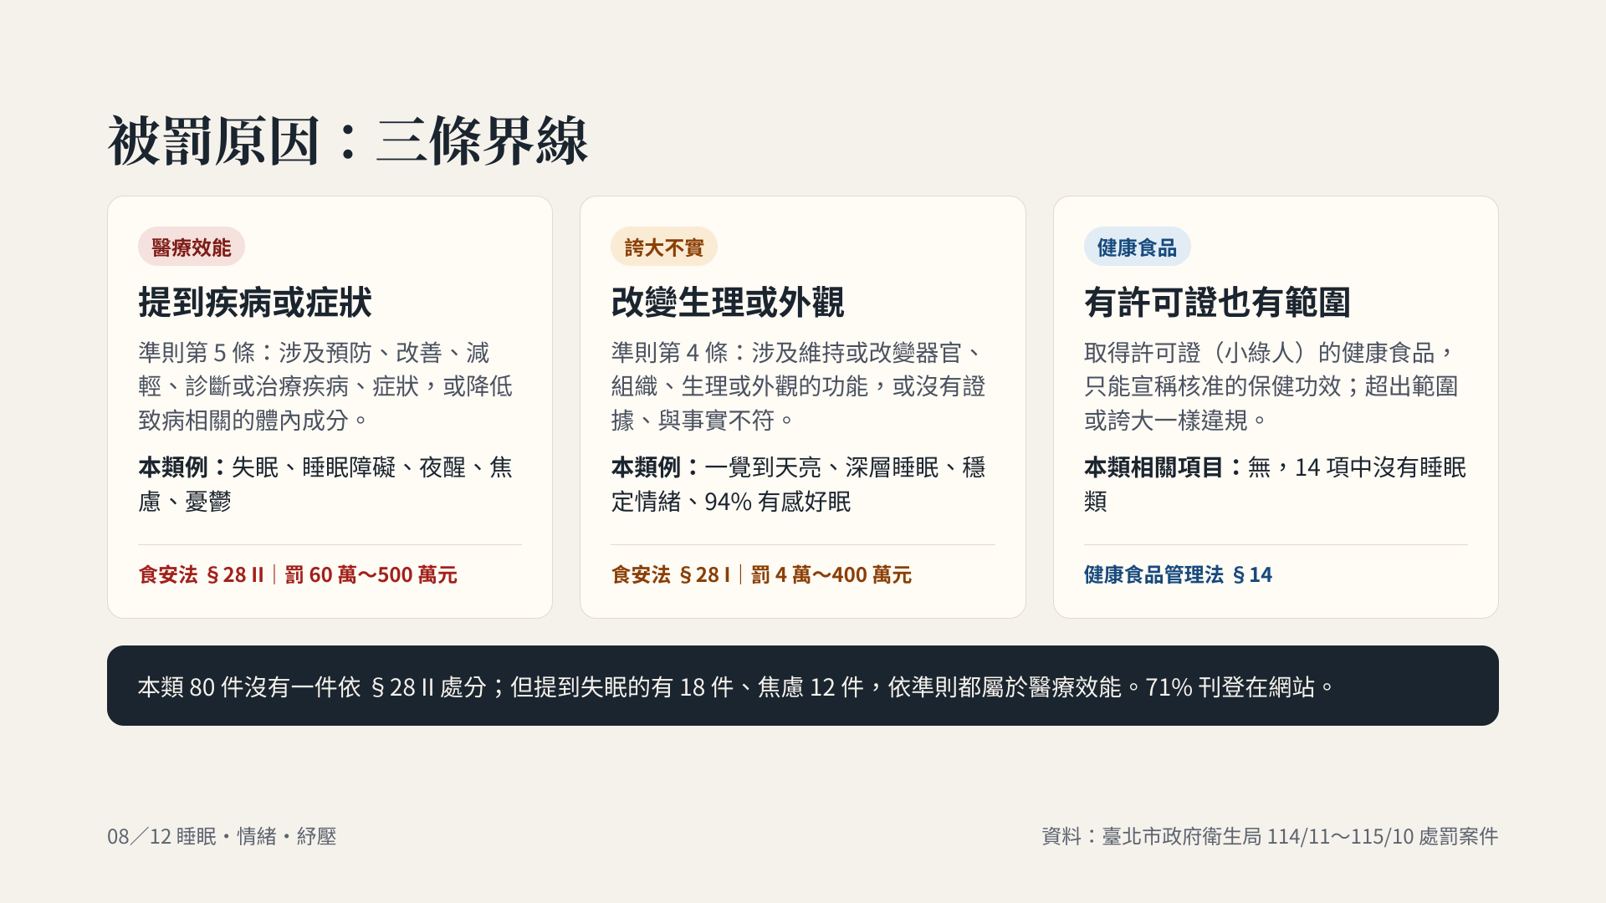
Notes:
罰則依食安法第 45 條：違反第 28 條第 1 項處 4 萬～400 萬元，違反第 2 項處 60 萬～500 萬元。健康食品自 114 年 7 月起的 14 項保健功效中，沒有任何睡眠或情緒相關項目。

Slide 3
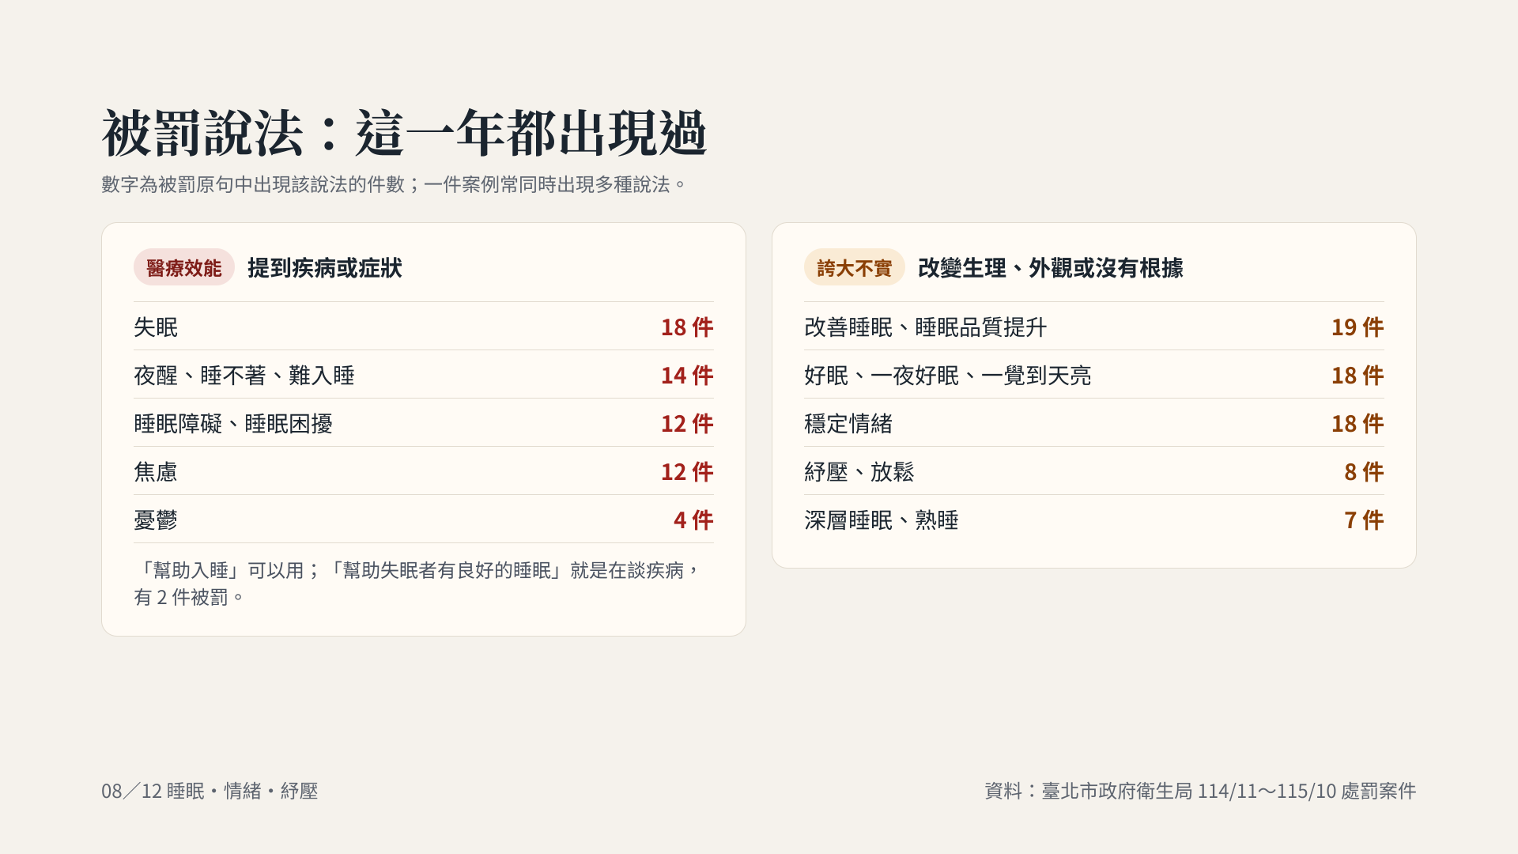
Notes:
附件一只有一句與睡眠有關：「幫助入睡」。任何描述睡得多深、多久、醒幾次的說法，都超出了這句話的範圍。

Slide 4
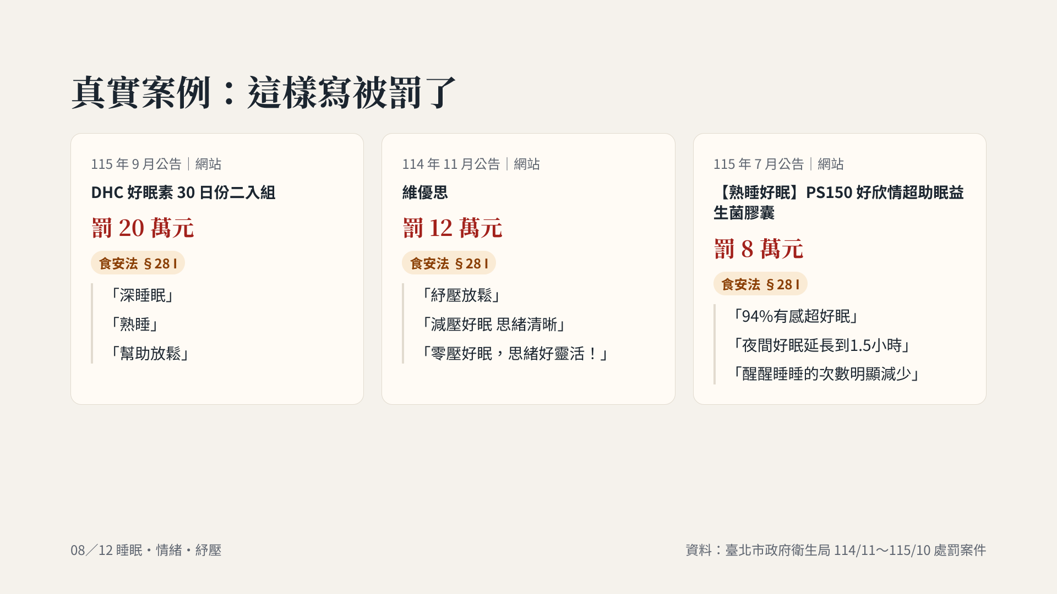
Notes:
引號內是衛生局公告中被罰的原句摘錄。第一件只用了「深睡眠」「熟睡」「幫助放鬆」幾個短詞，就罰了 20 萬元；第三件連品名都寫「熟睡好眠」「超助眠」。

Slide 5
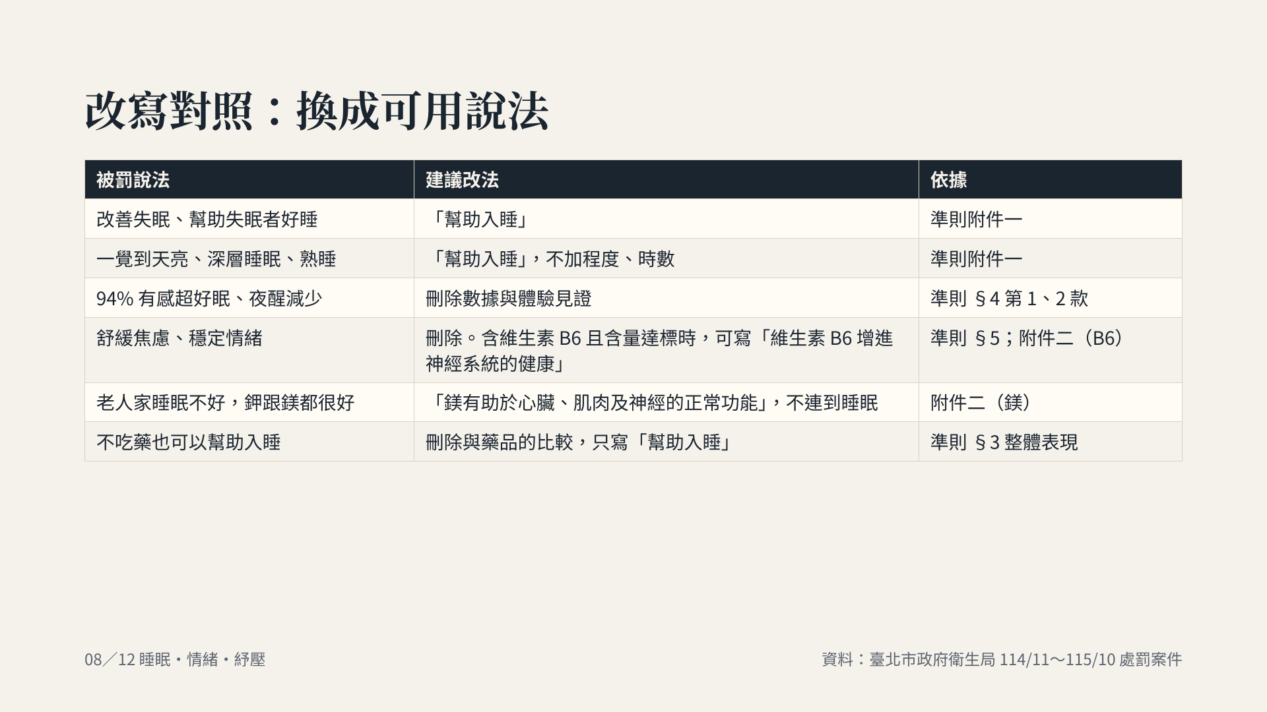
Notes:
GABA、色胺酸、芝麻素等成分都不在附件二，只能寫含量，不能寫助眠或放鬆。「幫助入睡」是唯一可用的睡眠詞句，而且不能和失眠、藥品放在一起。

Slide 6
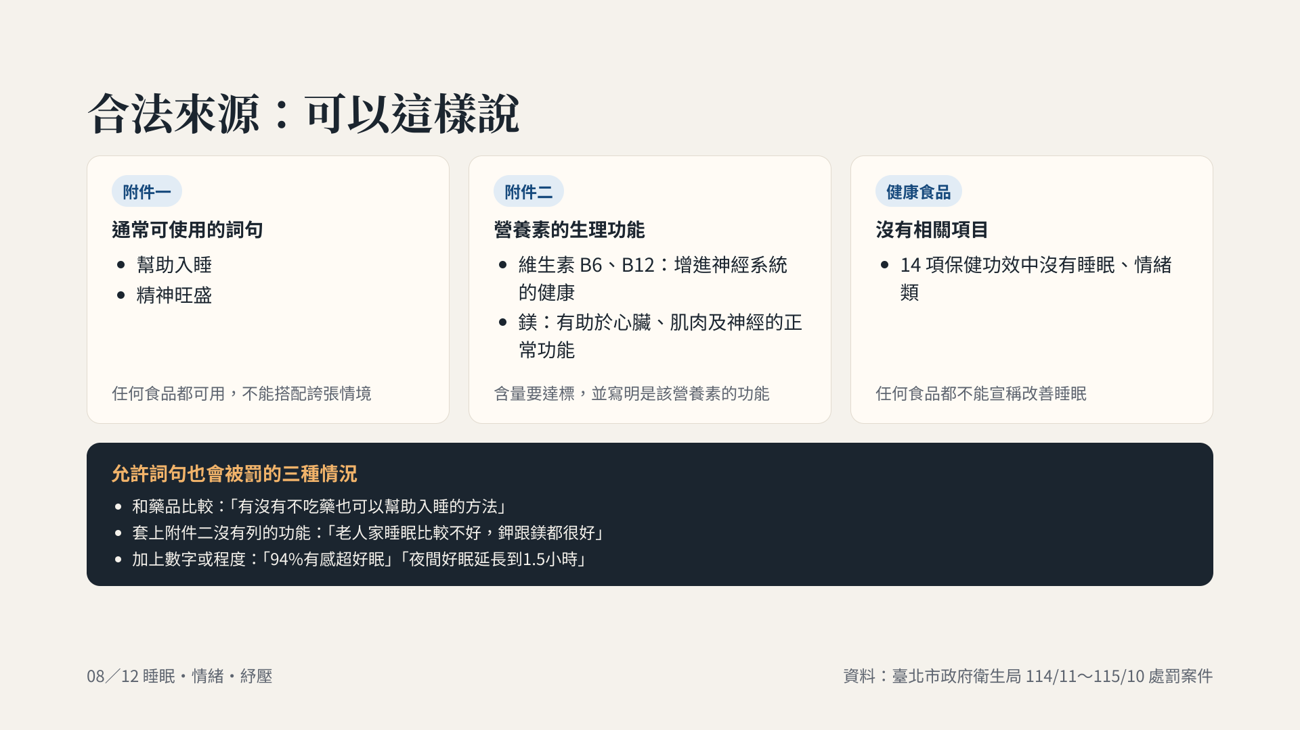
Notes:
附件二註一：營養素含量要符合「包裝食品營養宣稱應遵行事項」等規定才能寫生理功能；註三：要寫明是該營養素的功能。刊登前可用 food-ad-checker.vercel.app 再檢查一次。

